Slide 1


Prezentacija stanja u evropskim integracijama Crne Gore iz oblasti energetike
Odbor za ekonomiju, finansije i budžet, Skupština Crne Gore
6. decembra 2019

Slide 2
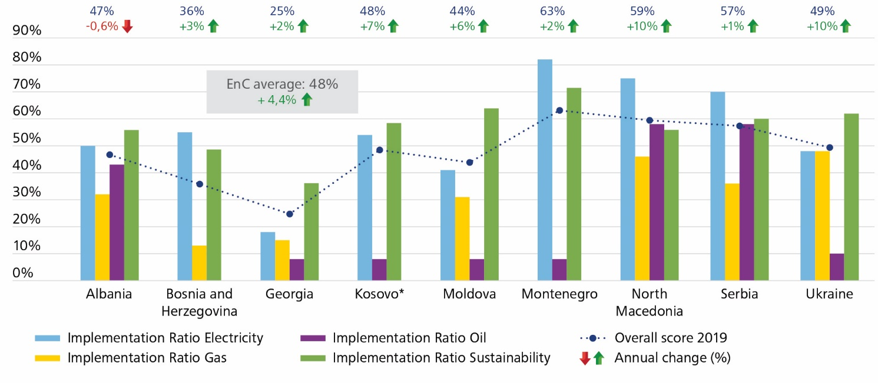
Pregled karakteristika implementacije od strane ugovornih strana Energetske zajedniceCOMMUNITY SECRETARIAT DOES
Sekretarijat Energetske zajednice Prezentacija stanja u evropskim integracijama Crne Gore iz oblasti energetike

Slide 3
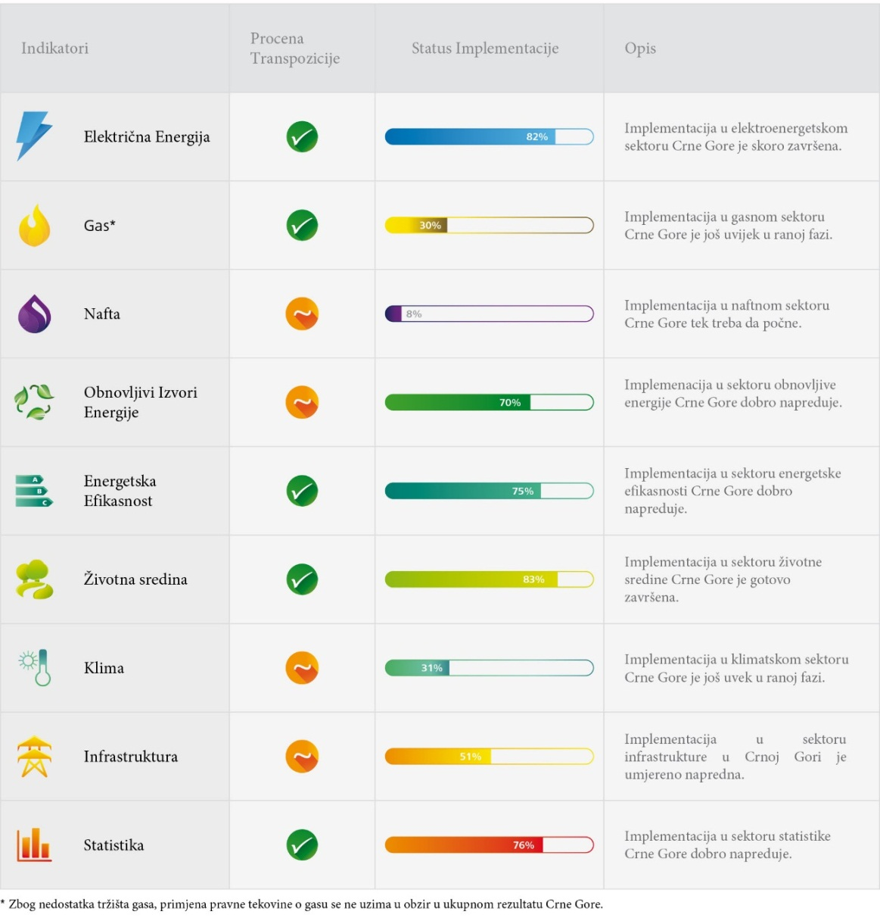
Karakteristike
implementacijeS
Sekretarijat Energetske zajednice Prezentacija stanja u evropskim integracijama Crne Gore iz oblasti energetike

Slide 4
Električna energijaDOES
Razdvajanje
Operator prenosnog sistema je uslovno certikovan u skladu sa mišljenjem Sekretarijata, do izmjene Zakona.
Operator distributivnog sistema je razdvojen u skladu sa uslovima Trećeg energetskog paketa.
Pristup treće strane
Pristup treće strane zasniva se na objavljenim tarifama.
Mrežna pravila za priključenje su usvojena Uredbom Vlade.
Veleprodajno tržište
Veleprodajne cijene su u potpunosti dereguliane.
Crna Gora je još uvijek jedina članica EnZ u kojoj nije potrebna licenca za trgovinu na veleprodajnom tržištu.
Maloprodajno tržište
Svi kupci imaju pravo da izaberu snabdjevača.
Regionalne integracije
Prekogranična razmjena balansne energije se implementira bilateralno.
Sastavljanje tržišta (market coupling) zavisi od pokretanja berze za električnu energiju.
Nacionalno balansno tržište je funkcionalno, dok tržište dan unaprijed tek treba da se uspostavi.
Alokacije prekograničnih kapaciteta se vrše putem SEE CAO ili putem bilateralno dogovorenih aukcija na interkonektorima sa Srbijom.
Postupak je pokrenut u martu 2019, ugovor još nije zaključen.
Maloprodajne cijene nisu regulisane, osim za ugrožene kupce, a na osnovu referentne tržišne cijene, do izbora snabdjevača u konkurentskom postupku.
Sekretarijat Energetske zajednice Prezentacija stanja u evropskim integracijama Crne Gore iz oblasti energetike

Slide 5
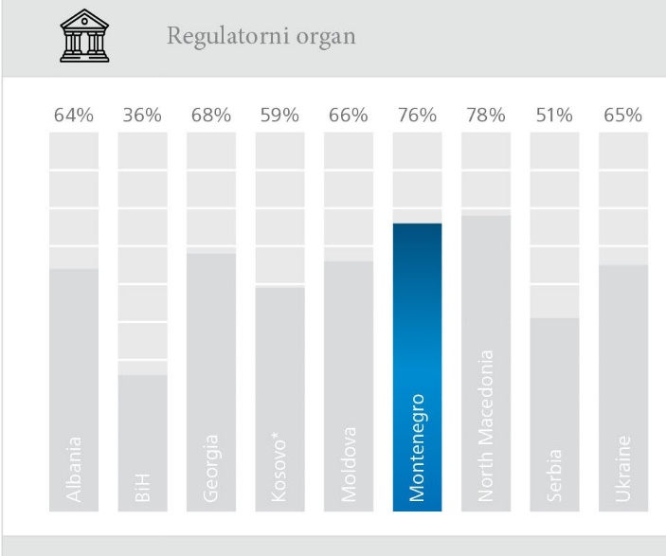
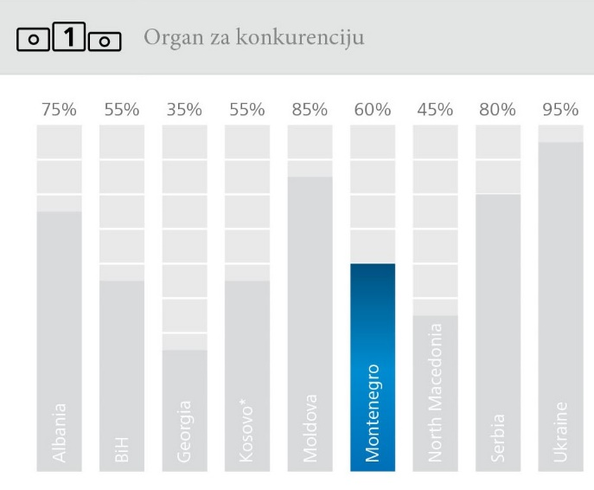
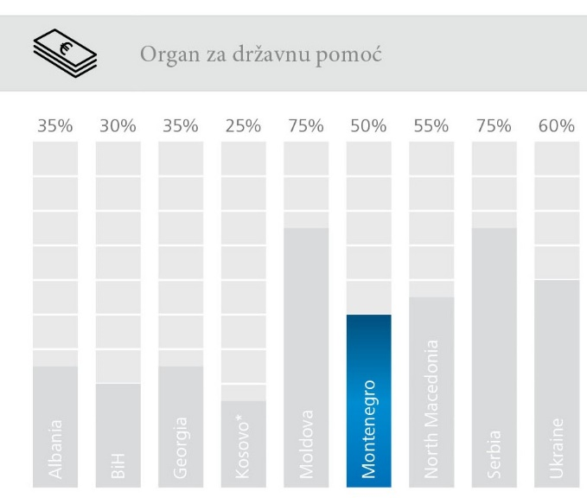
Regulatori
RAE je aktivni promoter regionalnih reformi.
Dokazala je svoju sposobnost,predanost da koristi svoje zakonske nadležnosti i nezavisnost.
RAE aktivno učestvuje u Regulatornom odboru Energetske zajednice i u radnim grupama ACER.
Agencija za zaštitu konkurencije (ACP) nije aktivna u primjeni Zakona o konkurenciji.
Od osnivanja 2013. godine, Agencija nije ispitala nijednu povredu prava konkurencije u energetskom sektoru, osim preispitivanja spajanja.
Davaoci državne pomoći je trebalo da usklade postojeće državne pomoći u roku od godinu dana od dana stupanja na snagu Zakona o kontroli državne pomoći (februar 2018), nakon čega je Agencija trebalo da da preporuke za neusklađene državne pomoći.
Agencija do sada nije dala nikakve preporuke.
Sekretarijat Energetske zajednice Prezentacija stanja u evropskim integracijama Crne Gore iz oblasti energetike

Slide 6

Nafta
Nema politike za strateške rezerve nafte i naftnih derivate za slučaj nužde.
Poslednji nacrt zakona o sigurnosti snadbijevanja naftnim derivatima - finalizovan i pregledan od strane Sekretarijata tokom trećeg kvartala 2016. godine.
Pozitivno mišljenje na nacrt zakona je dobijeno od Ministarstva pravde, Sekretarijata za zakonodvstvo, Ministarstva javne uprave i Ministarstva odbrane.
Nacrt zakona još razmatraju Ministarstvo finansija i Ministarstvo unutrašnjih poslova.
Mjesečna statistika za naftu se ne dostavlja EUROSTAT-u.
Generalno nema progresa i još se čeka na usvajanje nacrta zakona i podzakonskih akata u skladu sa Direktivom 2009/119/EK.
Sekretarijat Energetske zajednice Prezentacija stanja u evropskim integracijama Crne Gore iz oblasti energetike

Slide 7

Obnovljivi izvori
energije
Još se čeka na usvajanje revidovanog Zakona o energetici 2015 (uključujući obnovljive izvore);
Napredak u udjelu energije iz obnovljivih izvora od 40% u 2017 je prevashodno rezultat revizije podataka o potrošnji biomase i smanjenja potrošnje energije, manje rezultat ulaganja u nove kapacitete;
Treći izvještaj o napretku OIE 2016-2017 nije podnesen Sekretarijatu;
Ugovor sa pobjednikom aukcije za projekat 200 MW solar PV koji treba da se izgradi na državnom zemljištu, tek treba da se zaključi;
Vlastita potrošnja električne energije iz OIE je priznata u zakonu, ali nije još implementirana;
Kriterijumi održivosti za biogoriva i biotečnost treba da se implementiraju.
Sekretarijat Energetske zajednice Prezentacija stanja u evropskim integracijama Crne Gore iz oblasti energetike
Notes:
NREAP- Montenegro registered a 40% share of energy from renewable sources in 2017, surpassing its 33% target. The third progress report 2016 - 2017 on the implementation of the Renewable Energy Directive has yet to be submitted to the Secretariat
Support schemes: In 2018, Montenegro launched renewable energy auctions for 200 MW of solar PV without investor support. The support for privileged producers generating electricity from renewable energy sources and high-efficiency cogeneration is based on a governmental decree setting feed-in tariffs.
Grid Access: Priority access and dispatch for privileged renewable energy producers are provided in the Energy Law but not completely implemented. Clear, predictable and transparent connection timetables have to be provided to applicants. Self-consumption of electricity from renewable energy sources acknowledged in the legislation is not implemented yet.
Administrative procedures: No significant progress was registered in this reporting period. The administrative procedures for permitting, construction and licensing remain lengthy and burdensome despite several simplification rounds.
RES in transport: The sustainability criteria for biofuels and bioliquids is transposed. However, the actual share of renewables in transport was a mere 1% in 2017.

Slide 8
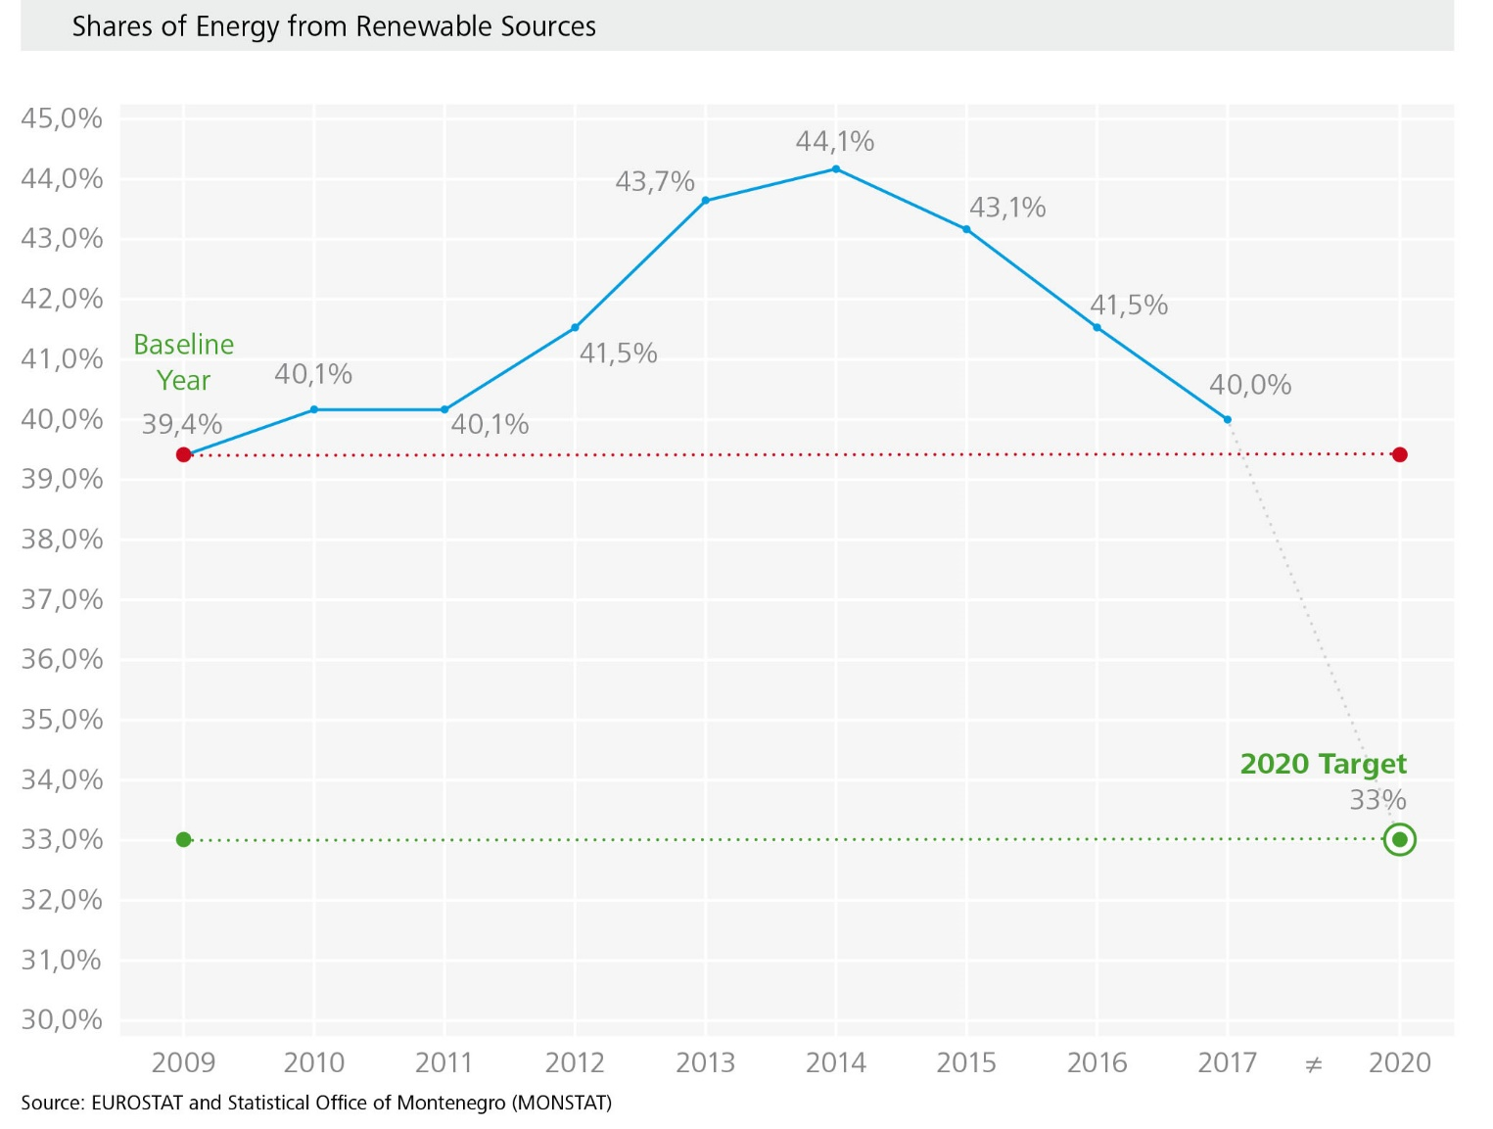
Udeo energije iz obnovljivih izvora
Sekretarijat Energetske zajednice Prezentacija stanja u evropskim integracijama Crne Gore iz oblasti energetike

Slide 9
Energetska efikasnost
Postignut je progres sa izmjenama Zakona o o efikasnom korišćenju energije u maju 2019 g. i usvajanjem četvrtog NEEAP-a u junu 2019. godine.
Generalno, Crna Gora je postigla relativno visok nivo transpozicije svih direktiva za energetsku efikasnost, ali ima određenih problema u implementaciji.
Energetska efikasnost zgrada – usvojen je paket podzakonskih akata, ali se kasni sa implementacijom: izračun troškovno-optimalnih nivoa en. karakteristika zgrada, sertifikovanje i dugoročni strateški pristup obnovi zgrada (u toku je projekad podržan od strane KfW-a).
Implementacija regulatornog okvira za ekodizajn i označavanje energetske potrošnje uređaja se sprovodi uz paralelno jačanje kapaciteta tržišnih inspektora za kontrolu primjene (podrška kroz REEP Plus projekat). Treba proširiti okvir sa aktima usvojenim od strane Ministarskog Savjeta Energetske zajednice u novembru 2018. godine.
Neophodno dalje razvijati modele finansiranja EE, uključujući razvoj javno-privatnog partnerstva i tržišta za pružanje energetkih usluga (ESCO).
Nedavne negativne reforme u Ministarstvu Ekonomije (degradiran Direktorat za energetsku efikasnost), ali se osniva novi inspektorat za energetsku efikasnost i novi Eko Fond koji trebaju ojačati implementaciju i proširiti finasiranje projekata energetske efikasnosti.
Sekretarijat Energetske zajednice Prezentacija stanja u evropskim integracijama Crne Gore iz oblasti energetike

Slide 10

Životna sredina
Crna Gora ima najbolje rezultate u Energetskoj Zajednici u pogledu usklađivanja u oblasti životne sredine.
Sekretarijat Energetske Zajednice ceni preduzete korake u protekloj godini u pogledu poštovanja uzimanja i analize uzoraka brodskih goriva.
U pogledu primjene Direktive o velikim postrojenjima sa sagorevanjem, TE Pljevlja je odabrala tzv. ῾opt out᾽ opciju i na osnovu trenutnog režima rada, moraće da se zatvori u junu 2020. godine.
U pogledu nedavne odluke o izboru uspešnog ponuđača za rekonstrukciju postrojenja, neophodno je da se obezbedi poštovanje pravila o strogim graničnim vrednostima emisija iz Direktive o industrijskim emisijama.
Sekretarijat Energetske zajednice Prezentacija stanja u evropskim integracijama Crne Gore iz oblasti energetike

Slide 11

Klima
Pravilnik koji transponuje ključne zahtjeve Uredbe o mehanizmu za praćenje (MMR) i Godišnjeg plana za prikupljanja podataka za inventar emisija gasova sa efektom staklene bašte je usvojen (2017., 2018.)
Zakon o zaštiti od negativnog uticaja klimatskih promjena koji je Vlada usvojila (17. oktobra 2019. godine) - sada je u Skupštinskoj proceduri usvajanja.
Nacionalna radna grupa NECP-a (integrirani nacionalni energetsko-klimatski plan) se redovno sastaje. Prvi izveštaj: izveštaj o učesnicima i mapiranje politike.
Strategije i zahtjevi izvještavanja o klimi i energiji trebaju biti usklađeni s Preporukom o NECP. Energetska strategija mora biti uključena u NECP
Vladi MNE je neophodno da izmeni energetski zakon kako bi uključila obavezu izrade i usvajanja NECP-a. Zakon o negativnim utjecajima klimatskih promjena trebalo bi da bude usvojen od strane Skupštine do kraja 2019.
Sekretarijat Energetske zajednice Prezentacija stanja u evropskim integracijama Crne Gore iz oblasti energetike
Notes:
State of play
MNE adopted in 2017 a Rulebook transposing the key requirements of the Monitoring Mechanism Regulation (MMR). The Annual Data Collection Plan for the inventory of GHG emissions was adopted in 2018.
The Law on Protection from the Negative Impact of Climate Change was approved by the Government on 17 October 2019 - now with the Parliament for adoption. It incorporates elements of the EU ETS, the Effort Sharing Regulation and the MMR.
MNE has set up a national working group on the NECP meeting regularly. A first deliverable in preparation for the Montenegrin plan was the elaboration of an Actor and Policy Mapping.
Priorities
Significant efforts are still needed in terms of implementation. It is important to harmonize strategies and reporting requirements on climate and energy with the Recommendation on National Energy and Climate Plans (NECPs) and determine the impacts, in terms of costs and benefits, of polices and measures needed to integrate sectors.
The government plans to amend the energy law to include the obligation of developing the NECP. MNE also plans to incorporate the energy strategy in the NECP by next year and streamline all related reporting requirements.
The law on negative effects of climate change should be adopted by the Parliament by the end of the year.

Slide 12

THANK YOU
FOR YOUR ATTENTION
janez.kopac@energy.community.org
www.energy-community.org
Ener_Community
/company/energy-community
/Ener.Community
/EnergyCommunityTV
GET IN TOUCH

